Slide 1
Логопедический массаж при различных формах дизартрии
Учитель-логопед: Денисова А.Е.
МБОУ Зимовниковская СОШ №6 имени Героя России Дьяченко А.А.

Slide 2
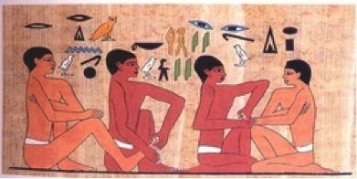
Известно, что с XII века до н э массаж использовали в Древнем Египте, Абиссинии, Ливии. На одном из древнеегипетских папирусов, найденных в гробнице египетского полководца, были изображены такие приемы массажа, как поглаживание, растирание, и поколачивание. Из Египта вместе с «умащиванием» маслами и мазями, широким использованием бани, массаж попал в Древнюю Грецию.- колыбель мировой цивилизации. Первое научное обоснование массажа сделал Гиппократ . Первым пропагандистом массажа для больных и здоровых людей является Геродикос (484-425 до н э). Сам он прожил более 100 лет и всю жизнь занимался ежедневно гимнастикой и массажем.

Slide 3
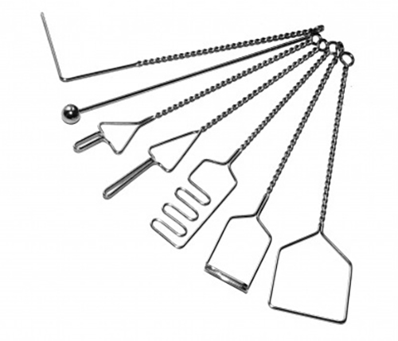
Логопедический массаж своими корнями уходит в гигиенический, спортивный и косметический массаж. Теоретическое обоснование логопедического массажа в России встречается в работах О. В, Правдиной, К. А. Семеновой, Е. М. Мастюковой, М. Б. Эйдиновой. В последние годы появились публикации, в которых дается не только теория логопедического массажа, но и подробно описаны приемы расслабляющего, активирующего, точечного массажа: Е. Ф Архипова, Е. А. Дьякова, И. В . Блыскина, О. Г. Приходько, Е. Е. Шевцова, Е. В Новикова, Г. В Дедюгина, Ю. В Микляева, О. Крупенчук, Т.А. Ткаченко и другие.

Slide 4
При каких заболеваниях делать логопедический массаж:
врожденные, приобретённые дефекты речи (алалия, дизартрия, дислалия, обусловленная укороченной подъязычной уздечкой и другие);
заикание;
фонастения (нарушение голоса или его частичная потеря);

Slide 5
Главные задачи логомассажа:
Усовершенствовать звукопроизношение;
улучшить звучность голоса и работу связок;
научить правильно дышать при разговоре;
увеличить моторику артикуляционных мышц.

Slide 6
Каких результатов поможет добиться логопедический массаж:
Улучшить работу мышц артикуляционного аппарта;
улучшить звучность голоса и работу связок;
нормализовать речевое дыхание при разговоре;

Slide 7
Виды логопедического массажа:
Классический (ручной, традиционный) массаж – ручные разминания, поглаживания, растирания и вибрации.
Точечный массаж – активизирует биологически активные точки.
Аппаратный массаж – с использованием вибромассажера и вакуумных приборов.
Зондовый массаж – проводится в ротовой полости с помощью специальных зондов.
Самомассаж – упражнения, рекомендованные логопедом, выполняется самостоятельно.

Slide 8
Наиболее популярные методики логопедического массажа:
Методика А. Дьяковой – самая эффективная на сегодняшний день авторская методика, с разработанной автором последовательности проведения массажных движений и приемов, которая положена в основу учебников для медицинских вузов.
Методика Е. Архиповой – система массажа языка, предназначенная, прежде всего, для детей с детским церебральным параличом.
Методика Е. Новиковой, создавшей специальный вид массажа с помощью разработанных автором специальных зондов.
Методика О. Крупенчук, разработавшей игровую форму логопедического массажа ложками.

Slide 9
Противопоказания для логомассажа:
острые воспалительные процессы;
инфекционные, грибковые заболевания кожи;
грибковые или аллергические болезни кожи;
поражения слизистых ротовой полости;
высыпания герпеса на губах;
фурункулез;
конъюнктивит;
заболевания ротовой полости: гингивит, стоматит;
кровотечения из носа;
разные формы аллергических реакций: диатезы, крапивница и другие;
отек Квинке;
увеличение лимфоузлов;
эпилепсия;
онкология.

Slide 10
Особенности логопедического массажа
При определенных заболеваниях логомассаж рекомендуют проводить уже с возраста 2-3 месяца в профилактических целях. Продолжительность сеанса зависит от возраста ребенка: до 2-х лет – не более двух-трех минут, для детей старшего возраста – пять-двадцать минут. Оптимальный курс массажа – от десяти до двадцати сеансов (зависит от состояния ребенка). Перерыв между курсами – от трех месяцев. Регулярность повторения курса – два-три раза в год.

Slide 11
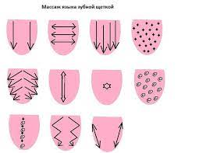
Направления массажных движений

Slide 12
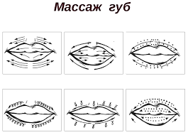
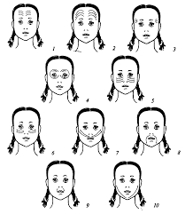

Slide 13
Самомассаж – это массаж, выполняемый самим ребёнком, страдающим речевой патологией. Целью логопедического самомассажа является стимуляция кинестетических ощущений мышц, участвующих в работе периферического речевого аппарата и нормализация мышечного тонуса данных мышц.

Slide 14
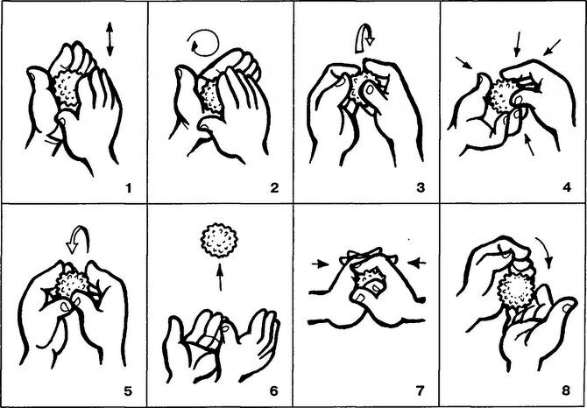
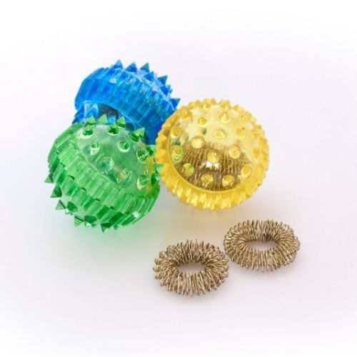
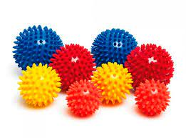
Су-джок

Slide 15
Спасибо за внимание!

